Slide 1



Valorisation énergétique d'un local informatique par free cooling
Présentation ISEM – Réseau LASER
12 juin 2018
Olivier Fruchier
Philippe Egéa

Slide 2
PLAN
  Introduction : Pourquoi le free cooling ?
  « Tailles » énergétiques et mesures des performances des data centres
  La pertinence du free cooling dans les data centres de petites tailles dans les laboratoires.
  Contexte au laboratoire PROMES
  Etude et réalisation du projet
  Bilan et perspectives

Slide 3
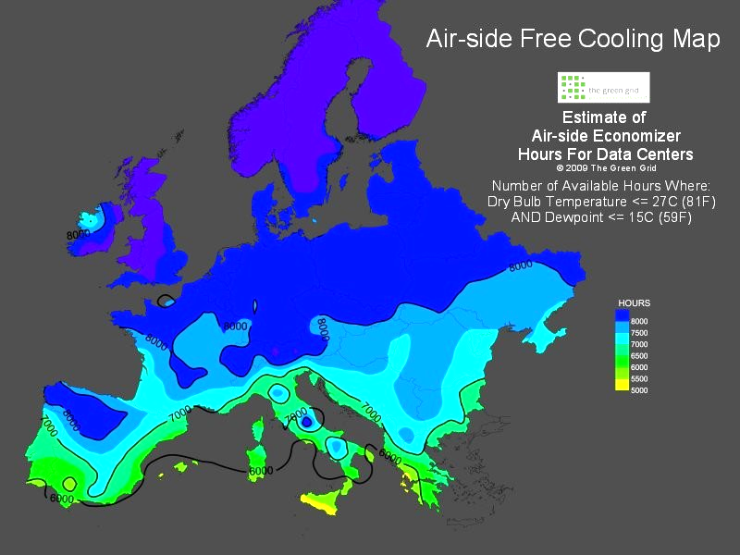
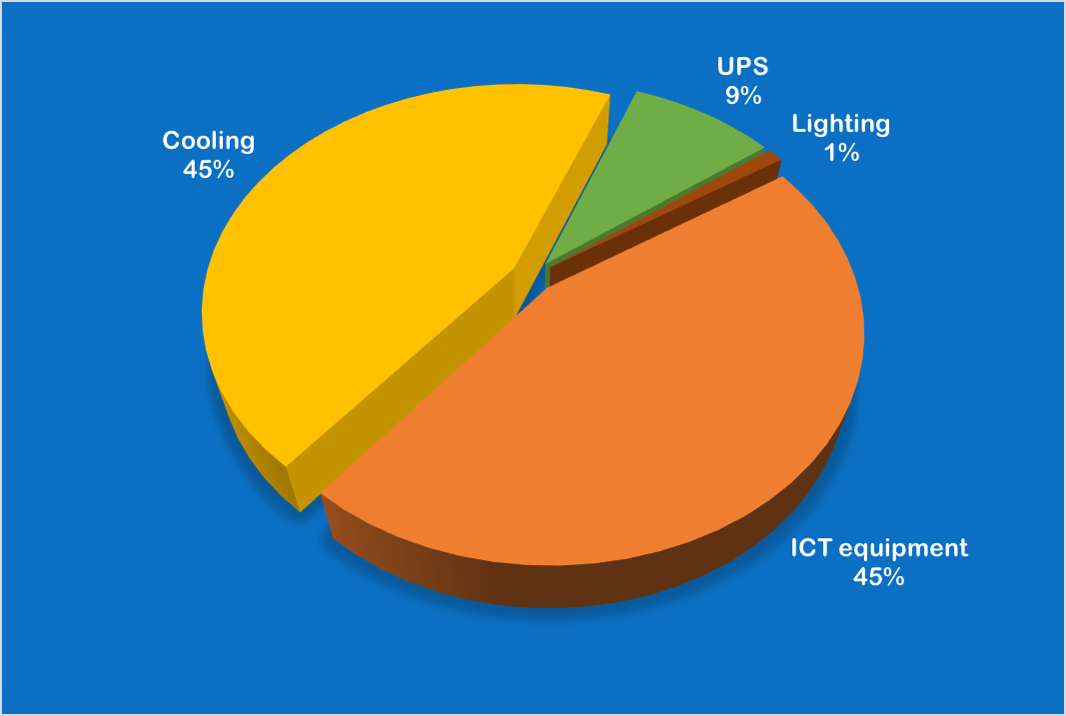
Intérêt du free cooling
Définition du free cooling :
Locution anglophone signifiant littéralement « rafraîchissement gratuit »
Répartition des postes consommateurs d’énergie dans un Data Center
Réf. A. Barbier. L’efficacité énergétiques dans les data centres, enr’cert, nov 2016
Gisements de gain

Slide 4
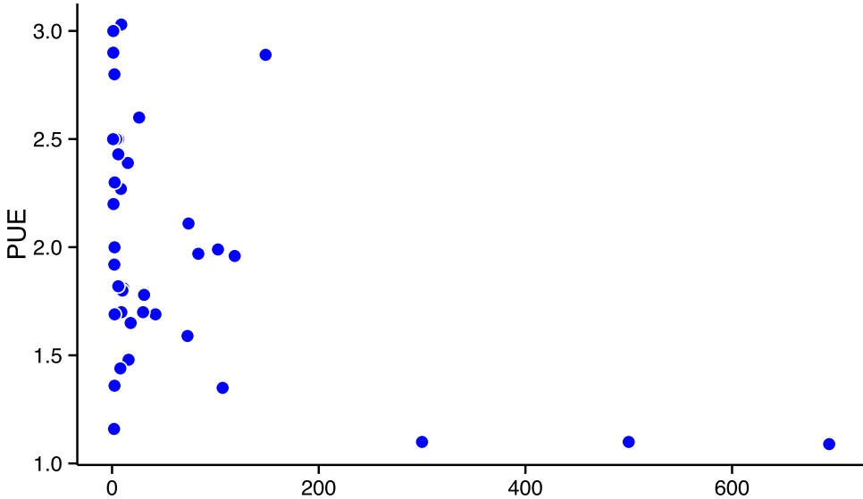
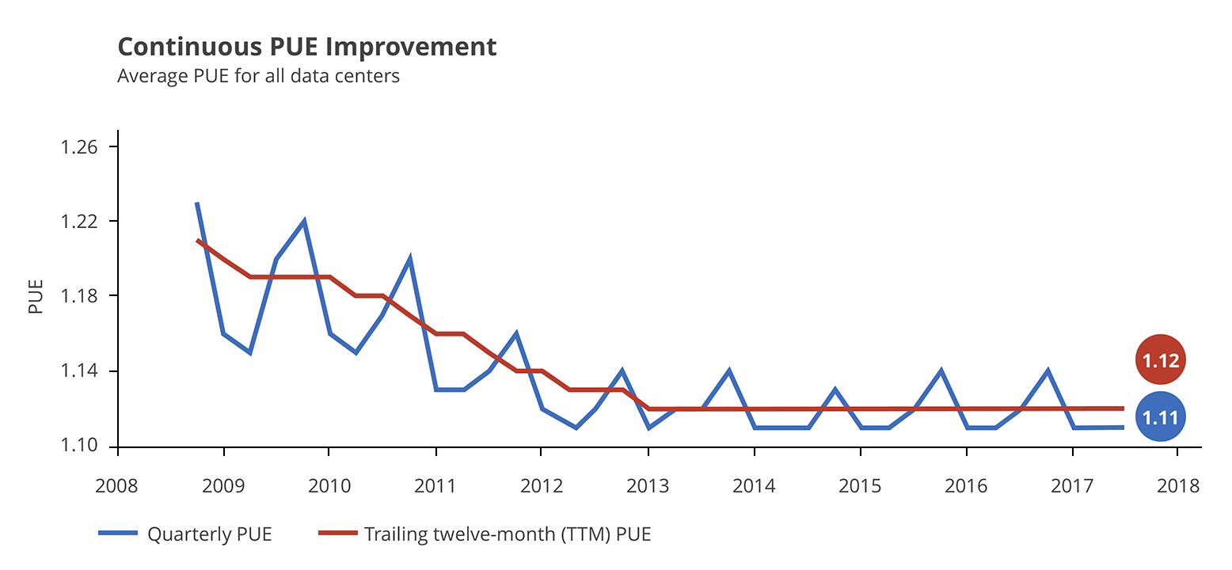

Le Power Usage Effectiveness (PUE)
Indicateurs d’efficacité énergétique
Qualifie l'efficacité énergétique d'un data centre
Norme internationale
AFNOR ISO CEI 30134-2
$$PUE=\frac{Energie totale consommée par le datacenter}{Energie utilisée par les équipements informatiques}$$
PUE de centres de données par rapport à la taille physique (espace au sol) pour 38 centres de données hétérogènes.
Évolution du PUE de tous les centres de données Google de grande envergure.
Données provenant des études d'étalonnage LBNL; un centre de données existant de l'EPA; un centre de données ultramoderne construit à NREL en 2010; et provenant de quatre centres de données de type WSC en 2012.
Nathaniel Horner, Inês Azevedo, Power usage effectiveness in data centers: overloaded and underachieving, In The Electricity Journal, Volume 29, Issue 4, 2016, Pages 61-69, ISSN 1040-6190.
https://www.google.com/about/datacenters/efficiency/internal/

Slide 5
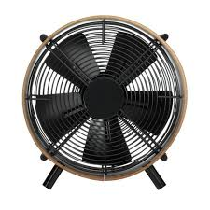
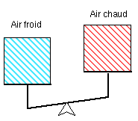
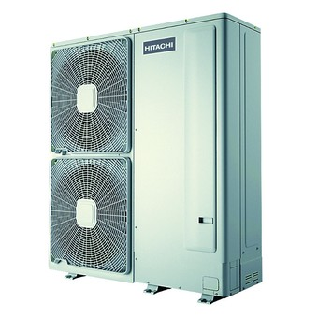
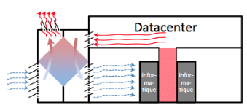
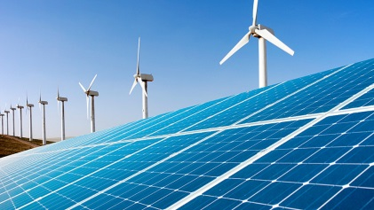
Performance énergétique du Data Centre (DC_{P})
et économies d’énergies
*
*
DC_{P} $=KPITE×(1−WREUSE×$ KPI_{REUSE}) $×$ (1 – W_{REN} $×$ KPI_{REN})
PUE
Energie réutilisée
Utilisation d’énergie renouvelable
Free cooling, compartimentation, meilleur COP …
Récupération de chaleur pour le bâtiment, par exemple.
Utilisation de PV ou autre EnR.
3 voies pour réaliser des économies d’énergies
$∗WREUSE$et $WREN$ ≈ 0,5 par défaut ; facteurs correctifs, dépend de la taille du Data Centre

Slide 6
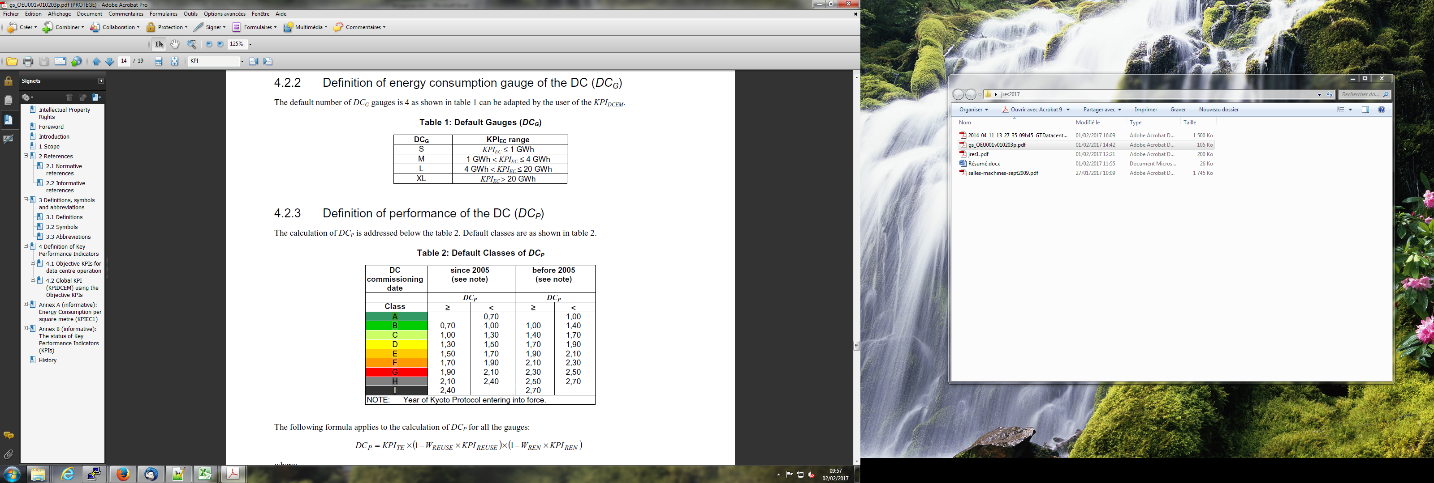
Classification des data centres
Classification des data centres en fonction de leur consommation énergétique.
Classification des data centres en fonction de leurs performances énergétiques.
Source : European Telecommunications Standards Institute Operational energy Efficiency for Users (OEU), Dec. 2014.

Slide 7
  La pertinence du free cooling
  dans les data centres des laboratoires
A priori, beaucoup de data centres de petites tailles dans les laboratoires.
En attendant la télégestion des data centres XL.
Adaptés à des locaux de recherche à rafraichir.
Commodité de gestion pour des serveurs orientés purement recherche nécessitant de très haut débit.

Slide 8
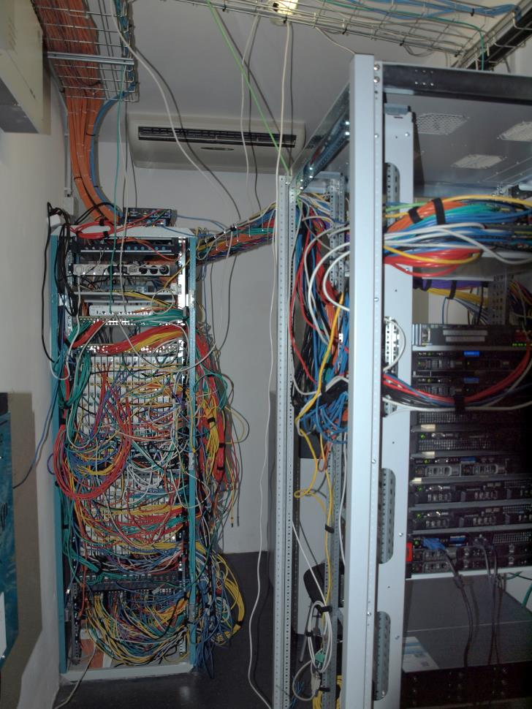
Le contexte au laboratoire PROMES
Salle de 10 m² pour un volume de 25m³ mitoyen avec l’extérieur
Climatiseur de secours
4 kW de chaleur à évacuer
6 commutateurs 48 ports
500W
Onduleur de sécurité 30kVA
1kW
10 serveurs DELL
type Poweredge R410
2KW
6 onduleurs photovoltaïques
500W
Climatiseur principal
Matériel informatique et recherche
Environ 4 kW de chaleur à évacuer
Forte accumulation de la chaleur vers le fond de la pièce.
Local informatique du laboratoire PROMES

Slide 9
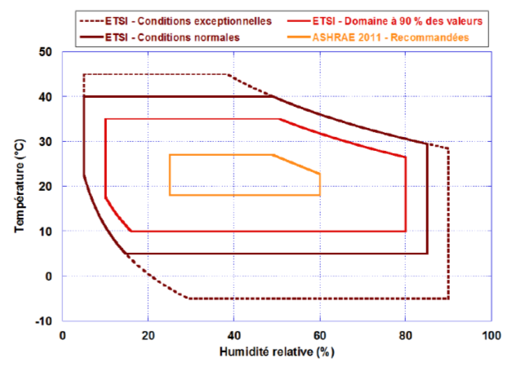
Etude climatique
Température moyenne sur Perpignan
(source https:// fr.climate-data.org)
Norme ASHRAE de l'American Society of Heating, Refrigerating and Air-Conditioning Engineers
25m³ a renouveler toute les 5mn
300m³/h minimum

Slide 10
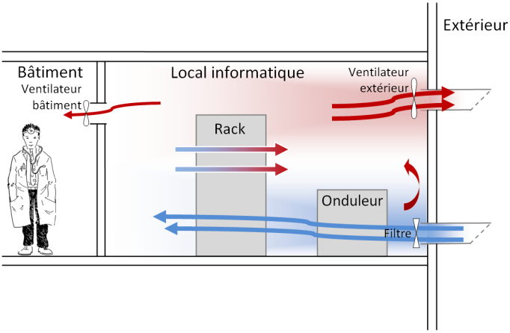
Solution aérodynamique
Entrée air frais
Évacuation principale
300m³/h minimum
Choix de la ventilation hybride :
1 ventilateur principal pour extraction air chaud
Entrée d’air frais par dépression
Évacuation de la chaleur vers le bâtiment

Slide 11
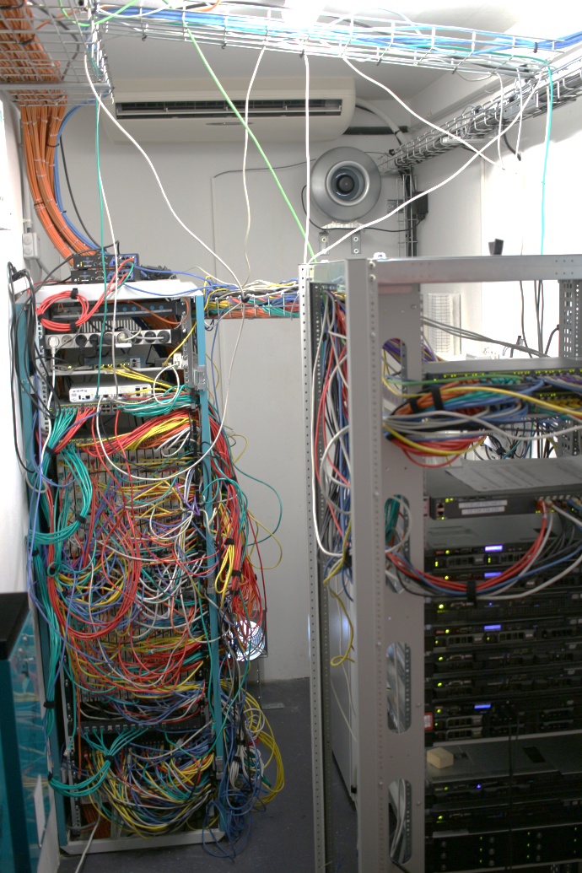
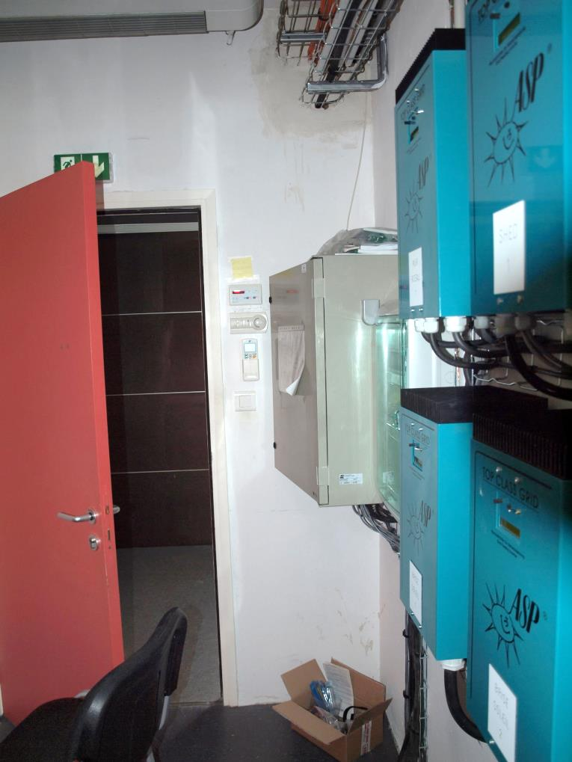
Emplacement des ouvertures
Trou haut extérieur
Diamètre 200 mm
Extraction air chaud
Trou Haut Intérieur
Diamètre 147 mm
Extraction air chaud
Ouverture bas extérieur
Diamètre 200 mm
Introduction air froid

Slide 12
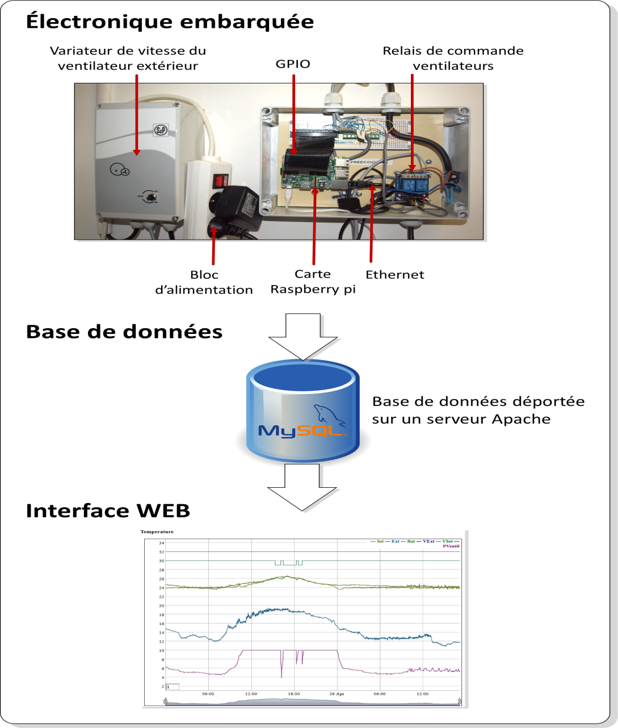
Système de contrôle et de mesures
Contrôle et commande
Pilotage des ventilateurs :
  Relais et variation de puissance du ventilateur extérieur
  Relais du ventilateur intérieur
Enregistrement des températures : extérieur, intérieur et bâtiment
Liaison Ethernet
Alerte e-mail
Base de données
Affichage WEB

Slide 13
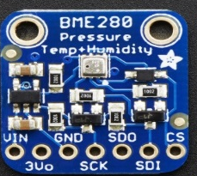
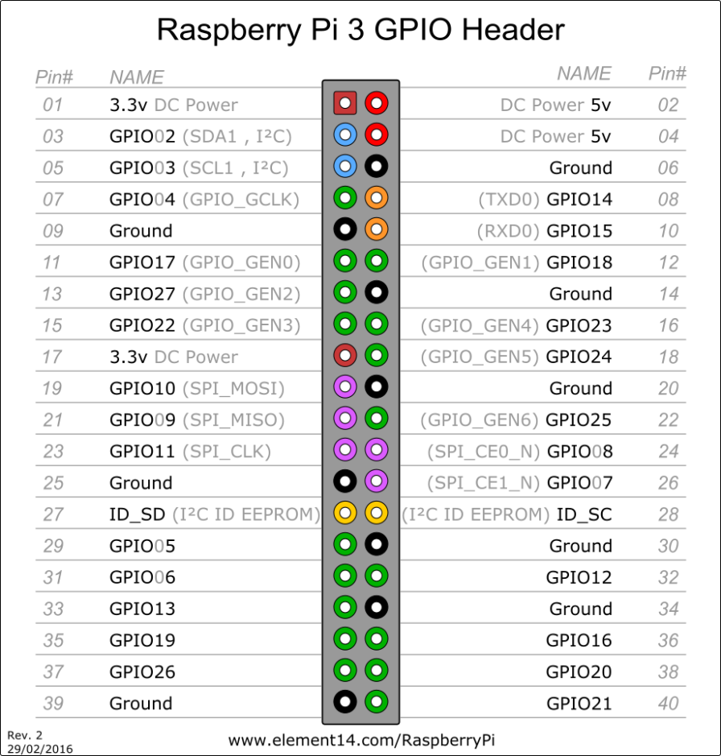

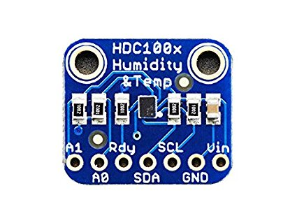
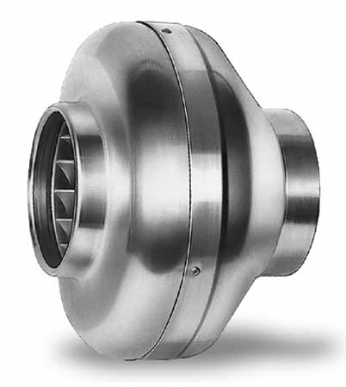
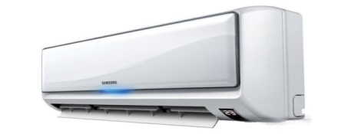
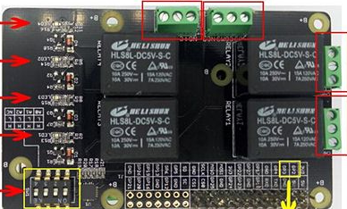

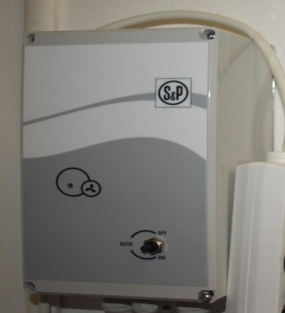

Capteur
Température
Humidité
Pression
Intérieur
0x77
VIN ----- 5,5v----------Pin02
GND---- Ground -----Pin06
SCK– ---GPIO GCLK-- Pin07
SDI—--- SDA1,I²C ----Pin03
Capteur
Température
Humidité
Pression
Extérieur
0x76
Bus de liaison RAPSBERRY PI 3
VIN ----- 5,5v----------Pin02
GND---- Ground -----Pin06
SCK– ---GPIO GCLK-- Pin07
SDI—--- SDA1,I²C ----Pin03
SDI----SD0
GND et SD0 sont reliés pour obtenir l’adresse 0x76 d’adresse
Capteur
Température
Humidité
Couloir
0x40
VIN ---- 5,5v-----------Pin02
GND--- Ground ------Pin06
SCL– ---GPIO GCLK-- Pin07
SDA—- SDA1,I²C -----Pin03
Commande Clim (option) pin #
Commande Ventilateur int Pin #26
Commande vitesse 0 à 1024 Pin #12
Commande puissance max Pin #22
Commande ON/OFF ventilateur extérieur Pin #20
Climatiseur (option)
Ventilateur extérieur
UNELVENT VENT-200B
Led de Contrôle
Ventilateur intérieur
SILENT-300 CZ
variateur de vitesse
VPAZ 3 A
Module 4 relais 5 Vcc EF03006-5

Slide 14

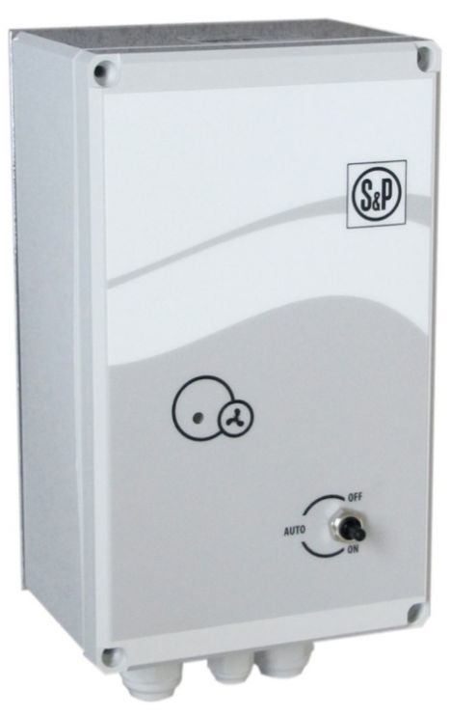
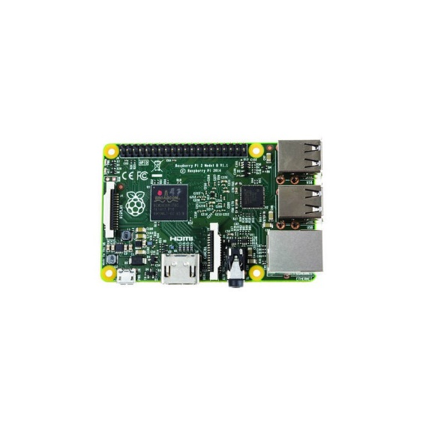
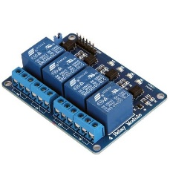
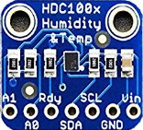
Emplacement des éléments
Capteur
Température
Humidité
Pression
Extérieur
Ventilateur extérieur
UNELVENT VENT-200B
830m³/h
125 W
Variateur de vitesse du ventilateur extérieur
VPAZ 3 A
Raspberry Pi 3
Carte relais
Capteur
Température
Humidité
Pression
Intérieur
Capteur
Température
Humidité
Couloir
Ventilateur intérieur
SILENT-300 CZ
50 m³/h
40W

Slide 15
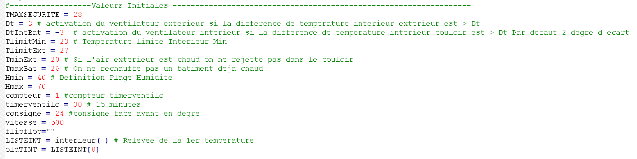
Système de contrôle et de mesure
Respect des normes ASHRAE
Définition des consignes

Slide 16
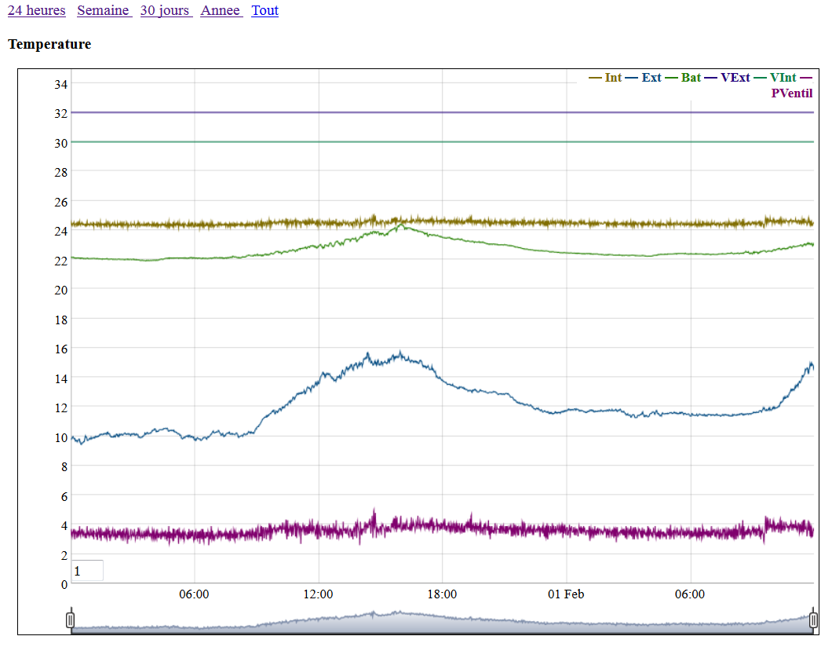
Interface web
Valeurs affichés :
Températures
  Interne
  Externe
  Bâtiment
État de fonctionnement des ventilateurs
  Vers extérieur
  Vers intérieur
Pressions (intérieur et extérieur)
Humidités (intérieur et extérieur)
Production de chaleur récupérée dans le bâtiment
C°
Etat des ventilateurs
Intérieur et extérieur
Température face avant des serveurs
(consigne =24°C)
Température bâtiment
16
Température extérieure
Pourcentage ventilation extérieur ( ici ~40%)
https://jarvis.univ-perp.fr/freecooling/coolV3.php
Heure

Slide 17
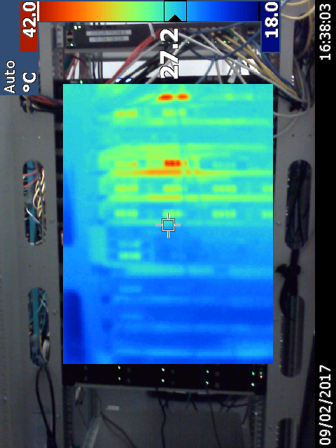
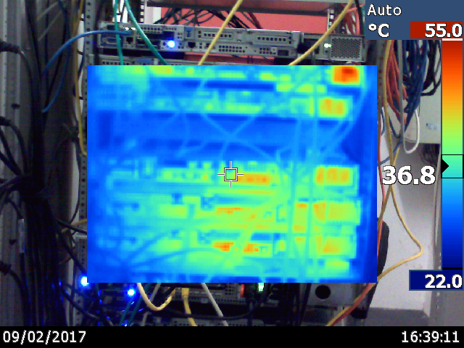
Contrôle de la température
Images infrarouges de l’armoire des serveurs et des switches (avec free cooling)
Switches
Serveurs
Capteur de température. (consigne 24°)
Face avant
Face arrière

Slide 18
Consommation du système
Bilan de la consommation énergétique du free cooling et de la climatisation.
Sans freecooling : 12 MWh
Avec freecooling : 2 MWh

Slide 19
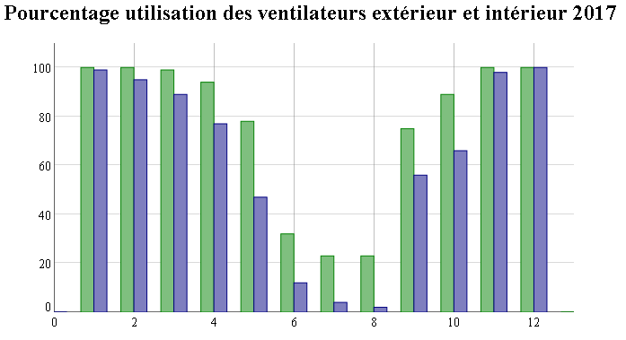
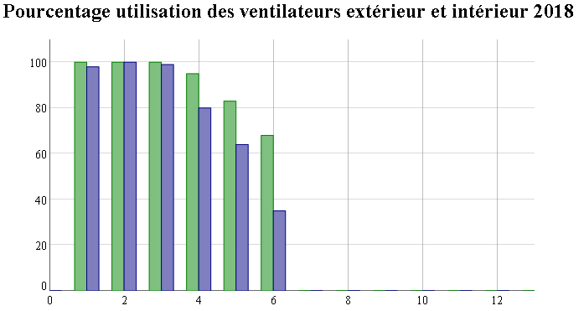
Taux d’utilisation du système
Freecooling
Bâtiment
Taux d’utilisation du free cooling et de la récupération d’énergie dans le bâtiment.
Freecooling
Bâtiment
https://jarvis.univ-perp.fr/freecooling/coolV8.php

Slide 20
Conclusion
Origine projet : projet pédagogique.
Charge de travail estimé : 12 mois hommes (inférieur avec notre expérience)
Passage du PUE de 1,6 à 1,2 et de la classe E à B.
Économies d'énergie conséquentes estimées à un facteur 5 sur l'année.
Rafraichir une pièce réseau où les flux d’air ne sont pas totalement maitrisés.
Système permettant d’éviter la climatisation au moins les ¾ de l’année et ce sur toute la France métropolitaine.
 | Sans freecooling | Avec freecooling
Consommation climatiseur | 12166 kWh | 1825 kWh
Consommation free cooling | 0 | 459 kWh
Total | 12166 kWh | 2284 kWh
Coût annuel (0,13€ le kWh) | 1581 € | 300 €
 | Coût € TTC
Électronique | 200 €
Ventilateurs + filtre + pose | 800 €
Perçage des ouvertures | 1000 €
Total | 2000 €
Coût du projet
Bilan énergétique et financier sur 1 an

Slide 21
Perspectives
Étendre le free cooling vers d’autres salles machines de nos laboratoires de recherche et pour les data centres de type small.
Plusieurs structures intéressées par notre solution adaptative : Pole emploi, laboratoires, Ecoinfo, UPVD
Volonté de partager notre expérience.
Recherche : Amélioration de la commande du ventilateur par un système d'inférence floue.

Slide 22
Free Cooling ?

